Slide 2
Social learning with design probes:
Scaffolding shared learning about the future
Dr IR Remko van der lugt, Professor of Co-design

Slide 3
overview
Introduction
Background philosophical perspectives
Excercise
Student design probes
Reflection

Slide 4
introduction

Slide 5
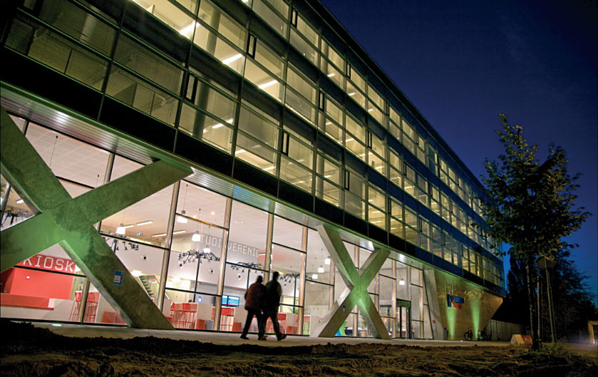
Utrecht university of applied SCIENCES

Slide 6
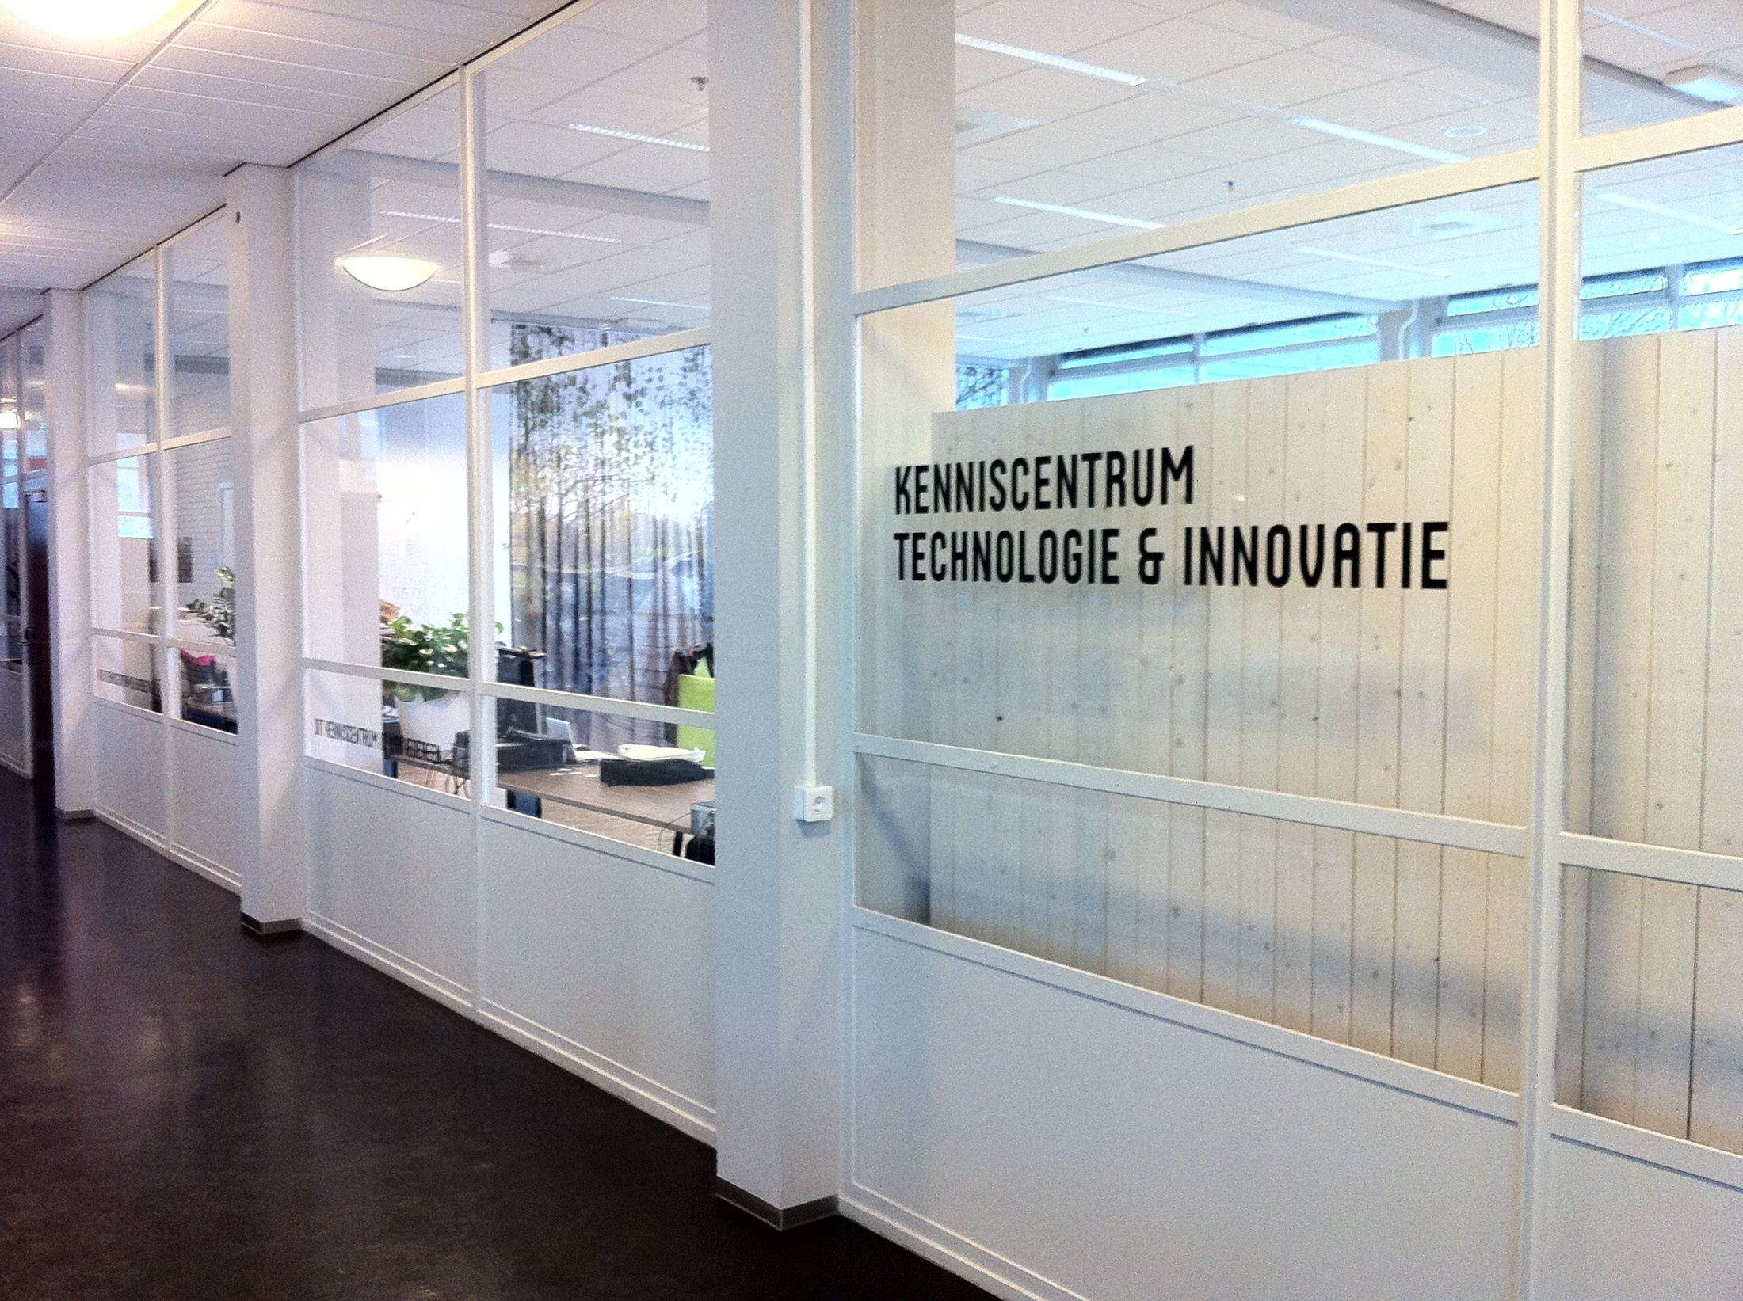

Slide 7
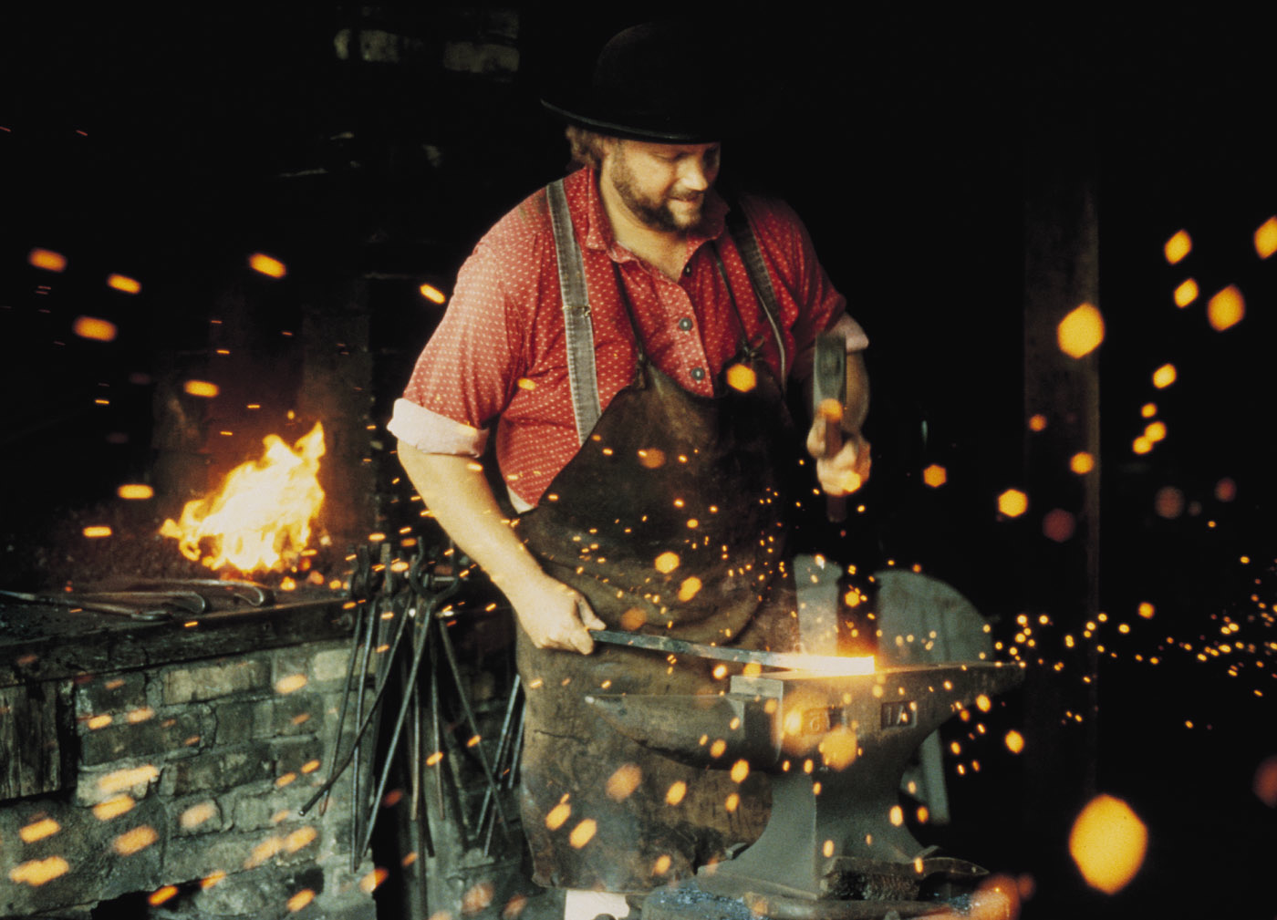
Introduction
(knight, sword and blacksmith)

Slide 8
Co-design
Involving users and other stakeholders as partners in innovation processes
Mission:
“We enable our future engineers to create valuable innovations by incorporating the human perspective into technology. In our research, we develop and validate tools and methods for involving everyday people throughout the design process. We contribute to innovations that empower people to care for themselves, others and the environment”

Slide 9

Design and ethics
Lloyd, P., van der Hoog, W. & van der Poel, W. (2005)
- Solution focus
Few ethical considerations
Utilist perspective
Notes:
(Plaatje speelgoed geweer…)

Slide 10
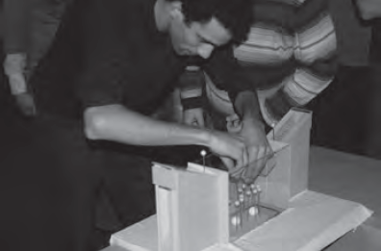
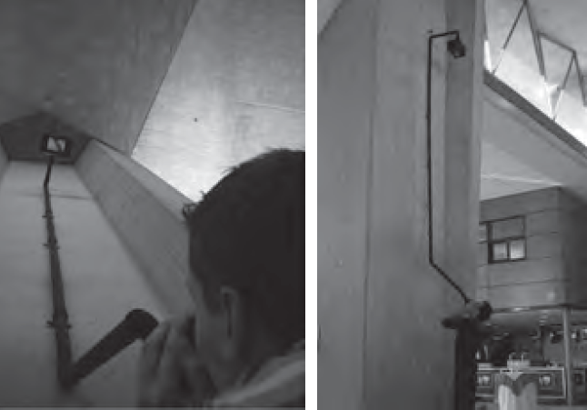
Design & Ethics
Philip Ross (2008)
Ethics & Aesthetics in intelligent product and system design

Slide 11
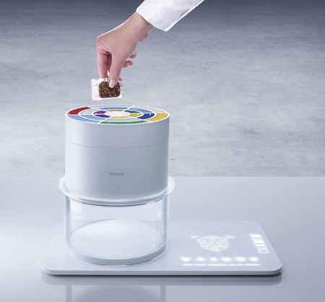
DESIGN PROBES (PHILIPS)
Notes:
Philops design probes

Slide 12

DESIGN PROBES (PHILIPS)

Slide 13
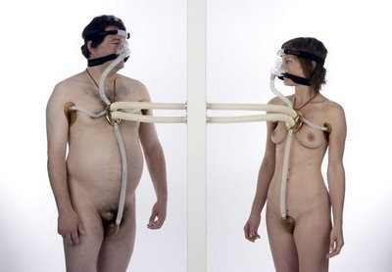
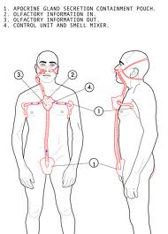
DESIGN PROBES (PHILIPS)

Slide 14
Project context:
SMART GRIDS
Smart Grids: Yield for Everyone
Goal: Develop and test smart grid services and business models
Partners: DNV Kema, CapGemini, Ecofys, Rijksuniversiteit Groningen, Utrecht University, Utrecht University of Applied Sciences, Eemflow, Lomboxnet, Icasus
Notes:
Tech-Business
Infuse creativity – user perspective\
Hoe anders?
100 huishoudens in 2 neighbourhoods

Slide 15

Project context:
SMART GRIDS

Slide 16
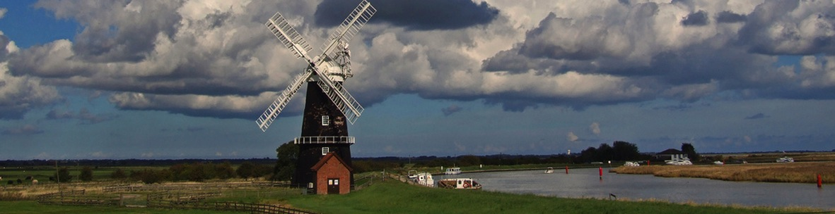
The assignment
Develop design probes: products/services that stimulate people to match their energy needs to local energy availability.
…Coming from the perspective of one of the following four philosophers:
                Plato
                Rousseau
                Mill
                Kant
                … and how does this scaffold the dialogue with the users about future experience?

Slide 17
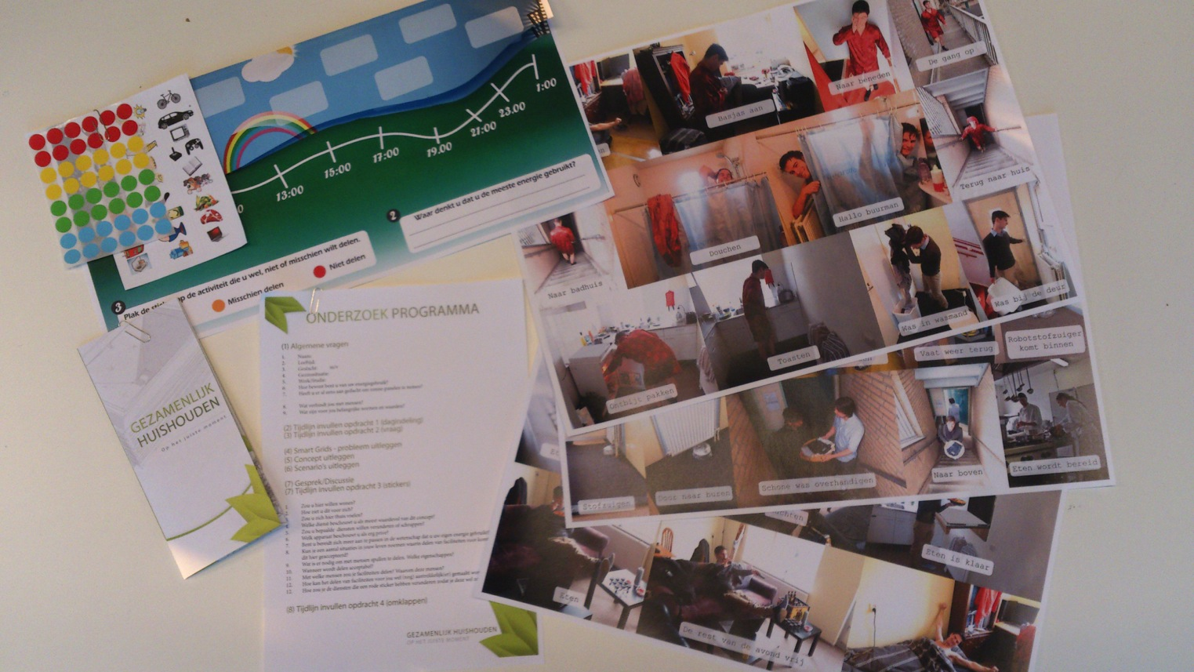
USER RESEARCH

Slide 18
Four philosophers
Plato
Rousseau
Kant
Mill

Slide 19

Plato (424-348 BC)
Philosopher-king, Theory of Forms, Justice, Top-down, Aristocracy
” Man.. is a tame or civilized animal; never the less, he requires proper instruction and a fortunate nature, and then of all animals he becomes the most divine and most civilized; but if he be insufficiently or ill-educated he is the most savage of earthly creatures.”

Slide 20

Rousseau (1712-1778)
Romantic, Social Contract, Peoples’ sovereignty, French Revolution. Nature state
” …it is about finding that form of society that protects and defends every person and his goods with all available collective force, in such a way that everybody, in unity with everyone still only obeys to himself and remains as free as before”

Slide 21

Kant (1724-1804)
Idealist, principalism, non-consequentialist, categorical imperative
” …it is absolutely impossible in the world, and even outside of this world that can be considered ‘good’ without restrictions, except for a good will”

Slide 22

Mill (1806-1873)
Utilism, consequentialism, utilist calculus, greatest happiness for the largest group of people.
“The right act is the act which of all those open to the agent, will actually or probably produce the greatest amount of pleasure in the world-at-large. Pleasure and pain form the basis of the standard of right and wrong. The good of the community is simply the sum of the pleasures of the individuals who compose it”

Slide 23
RESULTS FROM student project
15 multidisciplinary design students
4 weeks
Heavy design/philosophy guidance

Slide 24
YOUR ASSIGNMENT
Develop design probes: products/services that stimulate people to match their energy needs to local energy availability.
Plato:
Philosopher-king
Top down
Aristocracy
Rousseau:
Social contract
Committee
French revolution
Kant:
Idealist
Good will
Individual
Mill:
Utilist calculus
Greatest pleasure for largest group

Slide 25
Plato (424-348 BC)

Slide 26
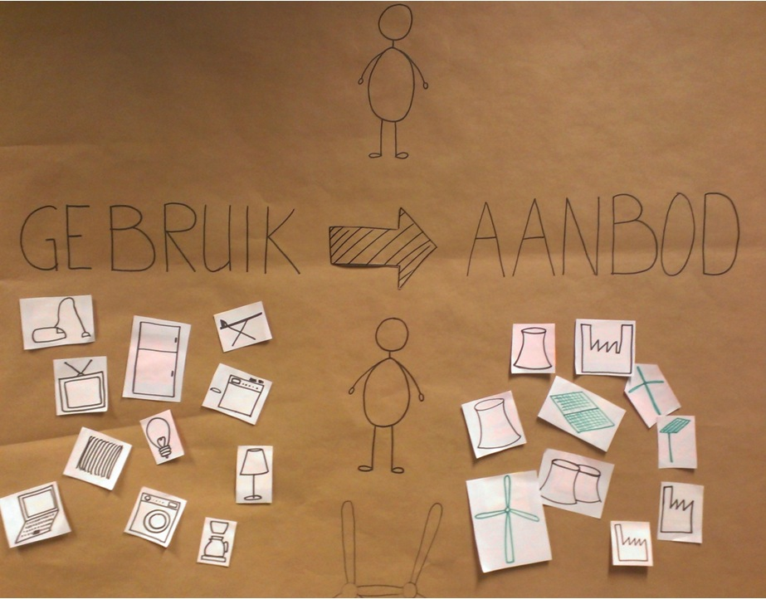
Use
Supply
Notes:
Verbruik
In het dagelijks leven zijn we er aan gewend dat er in bijna elke ruimte, een stopcontact is. We gebruiken stroom eigenlijk voor heel veel dingen. Voor de verlichting, het opladen van je mobiel, het gebruik van je laptop, televisie, de wasmachine, het koffiezetapparaat en andere apparaten staan vaak tegelijkertijd aan. Opladers van mobieltjes blijven bijvoorbeeld in het stopcontact zitten terwijl je even stofzuigt met de tv aan. In sommige huishoudens is elektriciteit ook nodig voor het verkrijgen van warm water, of voor het opladen van de elektrische auto. Elektriciteit is nodig voor het verrichten van huishoudelijke taken, voor ontspanning, voor comfort, voor werk, je kunt het zo gek niet verzinnen of er is wel elektriciteit voor nodig. Stroom is haast vanzelfsprekend voor ons geworden, het maakt het uitvoeren van activiteiten makkelijker of juist mogelijk op de momenten wanneer wij dat willen.
Aanbod
Het aanbod, de mate waarin elektrische energie beschikbaar wordt gesteld voor huishoudens, is groot, meerdere energiemaatschappijen wekken energie op voor het landelijke energienetwerk. Alle huishoudens en andere gebouwen worden voorzien van stroom vanuit dit netwerk. De energieleveranciers werken hard aan hun groene imago, helaas is de energie die wordt geleverd nog steeds niet volledig groen/duurzaam.

Slide 27
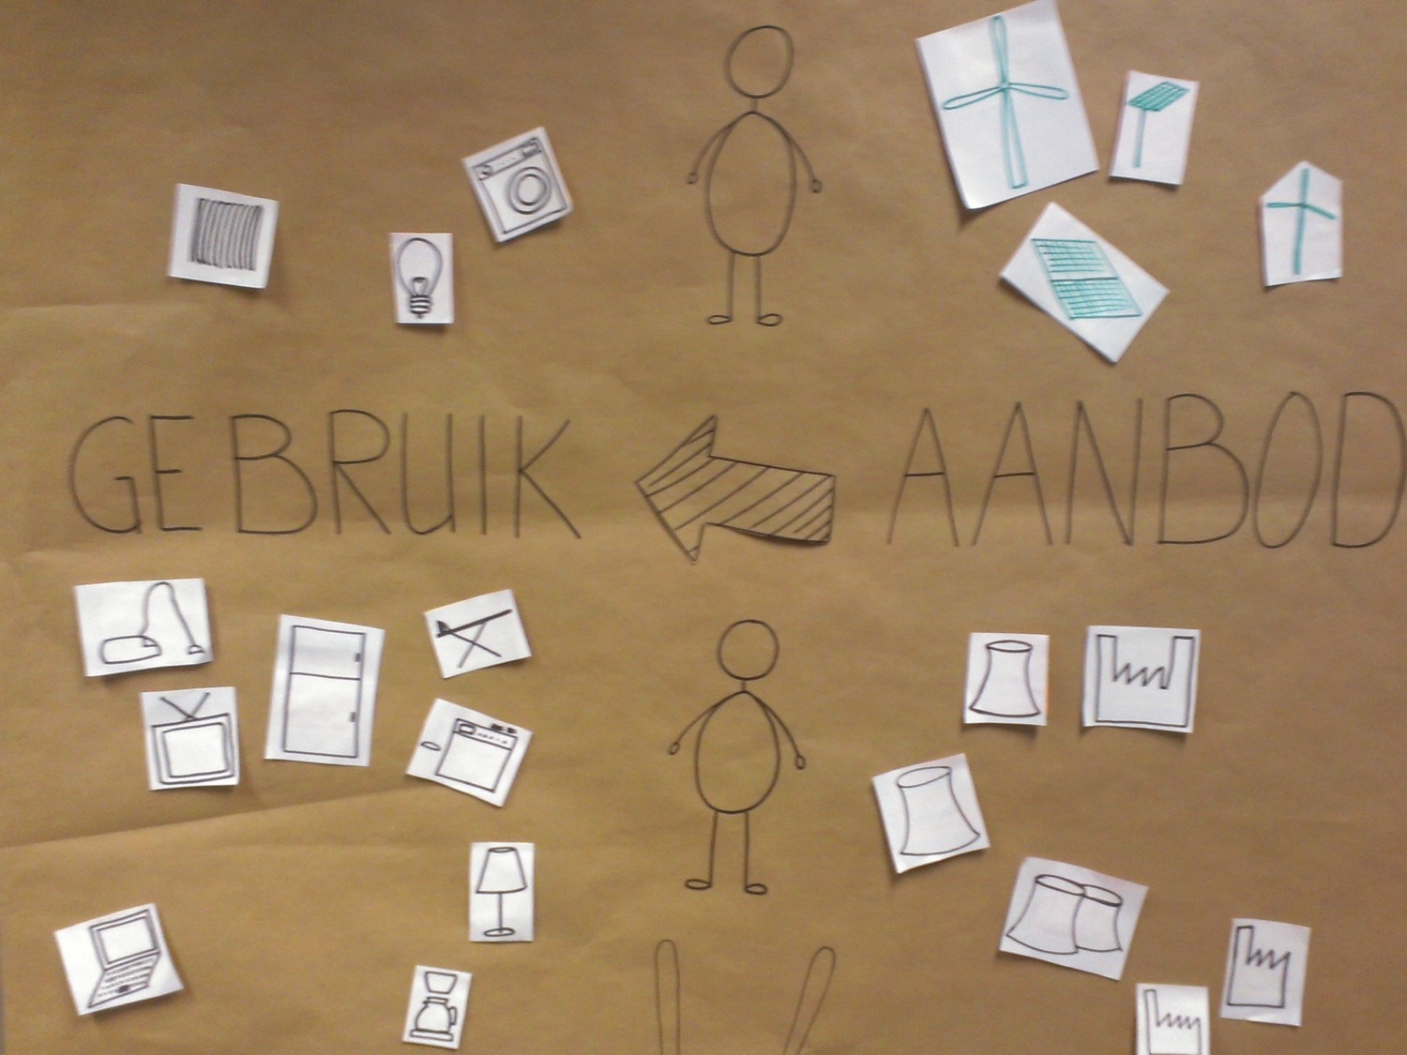
Use
Supply
Notes:
Op het huidige moment is het zo dat het energieverbruik het aanbod volgt, er wordt een aantal hoeveelheid kWh gebruikt door de Nederlandse bevolking en het aanbod wordt hier op afgestemd. De huidige energievoorziening is niet volledig duurzaam, er wordt in de avond weinig duurzame energie opgewekt. Als we als land duurzaam willen zijn, dan zou de mooiste situatie zo zijn vormgegeven, dat er geen grijze energie wordt gebruikt. Met de huidige toegepaste techniek zijn er wel degelijk duurzame energiebronnen aanwezig. Het probleem is alleen dat er niet genoeg groene energie is om iedereen van groene stroom te voorzien. Dit houdt in dat er een energieschaarste ontstaat. In dit geval zou het energie-aanbod juist het energieverbruik moeten volgen: Mensen moeten zuiniger met stroom omdaan, hun gedrag zal hierdoor aangepast worden.

Slide 28
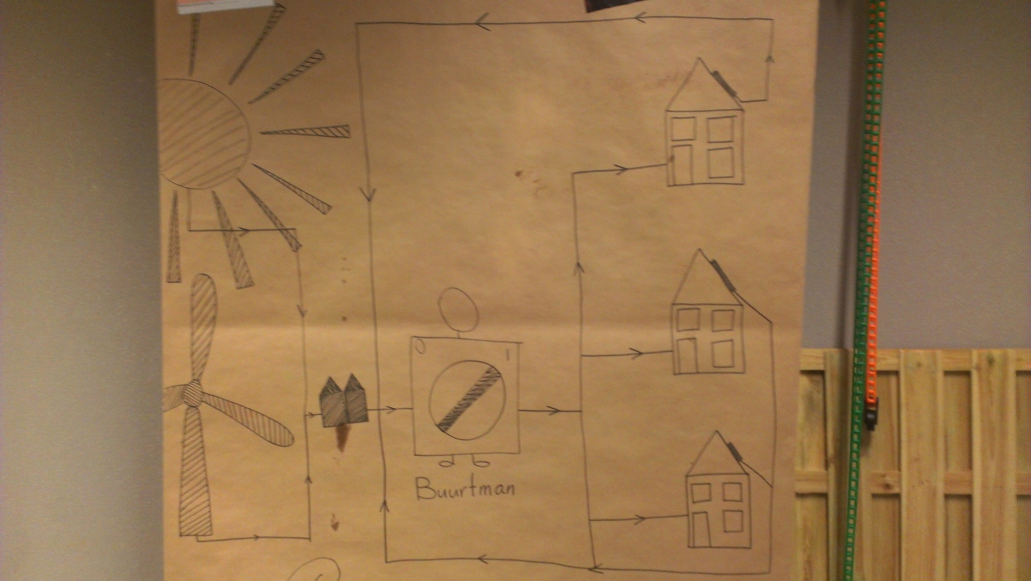
NeighborhoodMan in the middle

Slide 29
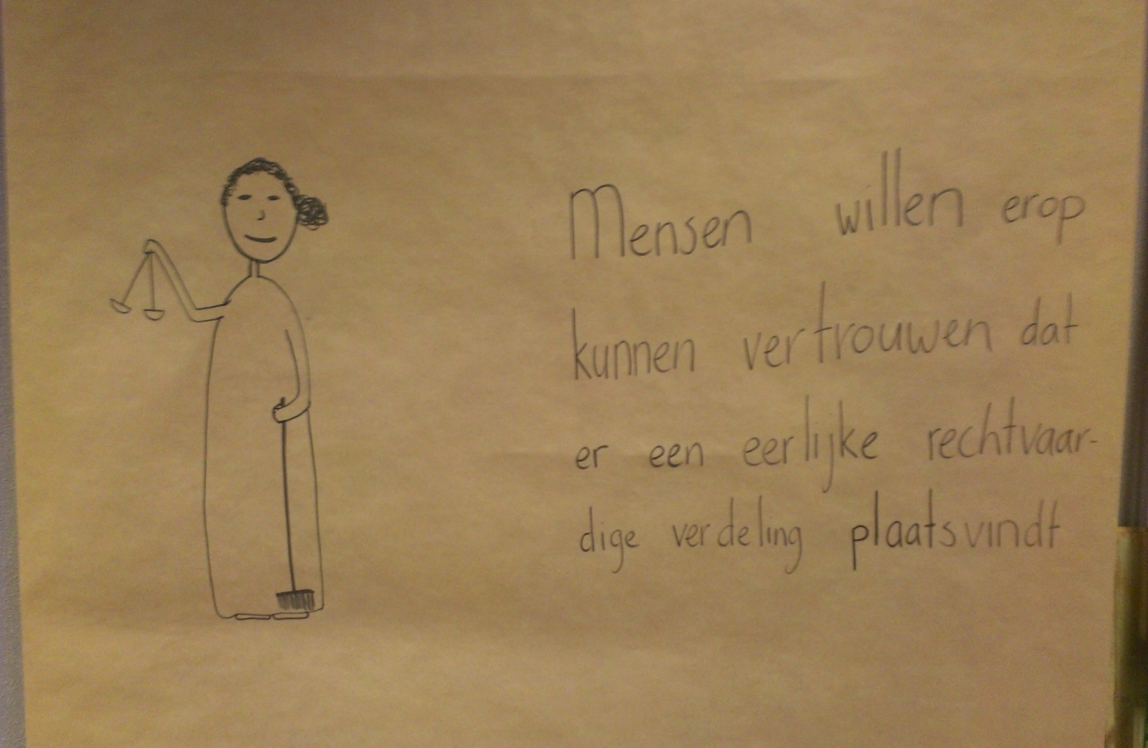
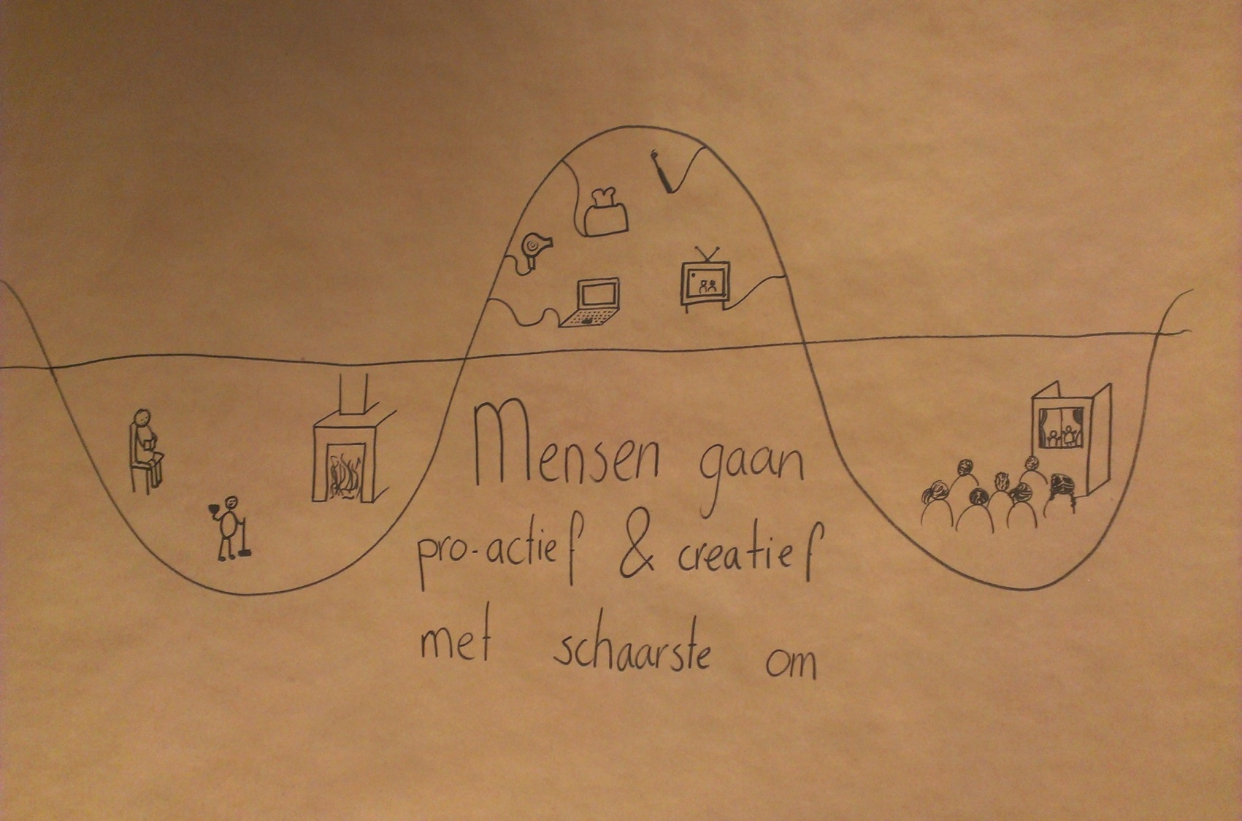
Plato:
NeighbourhoodMan
People want to trust a fair distribution of energy
In case of scarcity, people become creative and pro-active

Slide 30
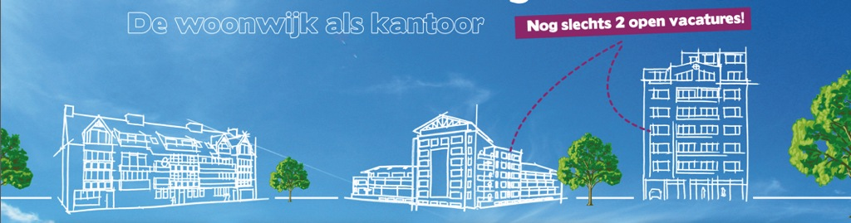
Rousseau: neighbor- hood as a 24 hour company

Slide 31

We all have different rhythms; we spread the energy demand, so we can make better use the rhythm of the sun

Slide 32
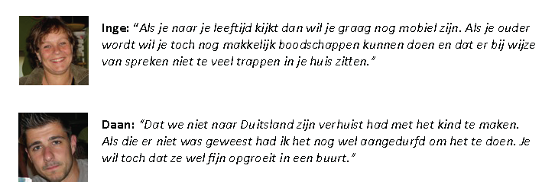
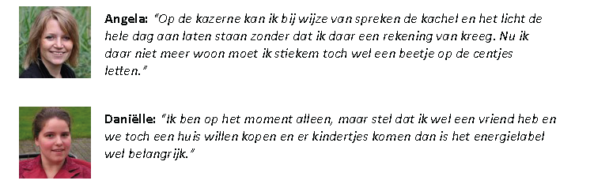
Rousseau: 24h company
People’s progressing lifecycle increasingly demands conscious choices regarding where to live…
People’s place in the lifecycle determines how to deal with energy

Slide 33
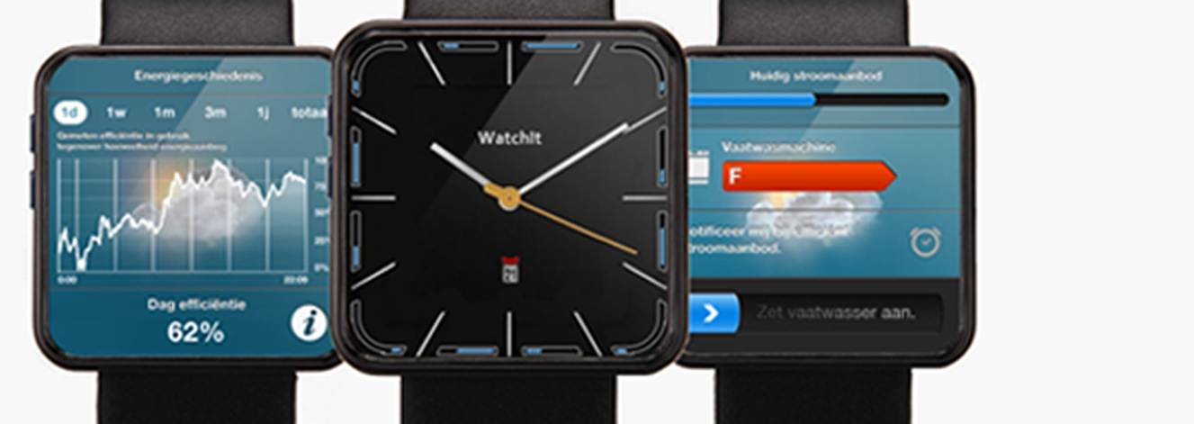
Kant: Watch-it

Slide 34
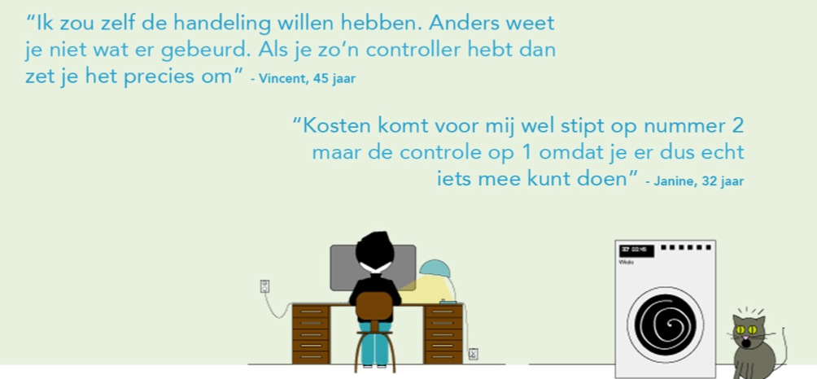
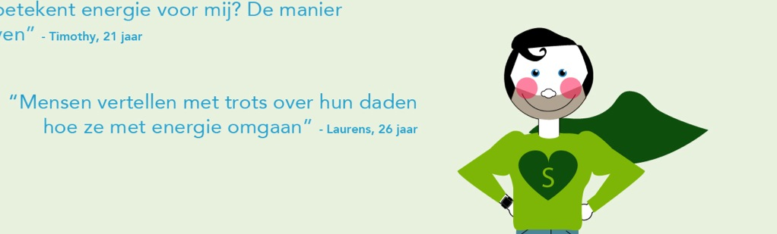
Kant: Watch-it
Users want to feel responsible & in control
“Conscious use of energy gives a rewarding feeling”

Slide 35
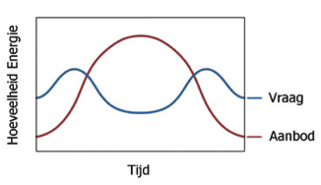
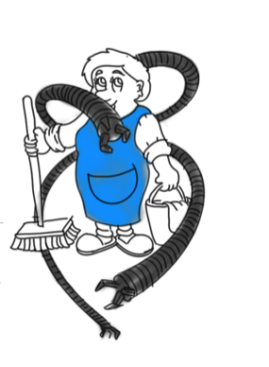
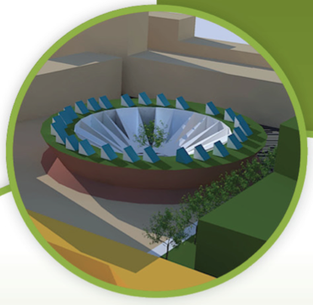
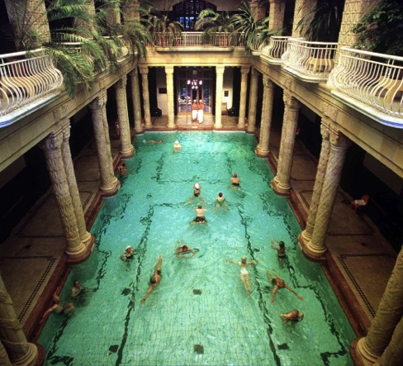
Mill: Collective household
    Bath house
    Laundry
    Cooking
    Dishes
    Vacuuming
    Etc….

Slide 36
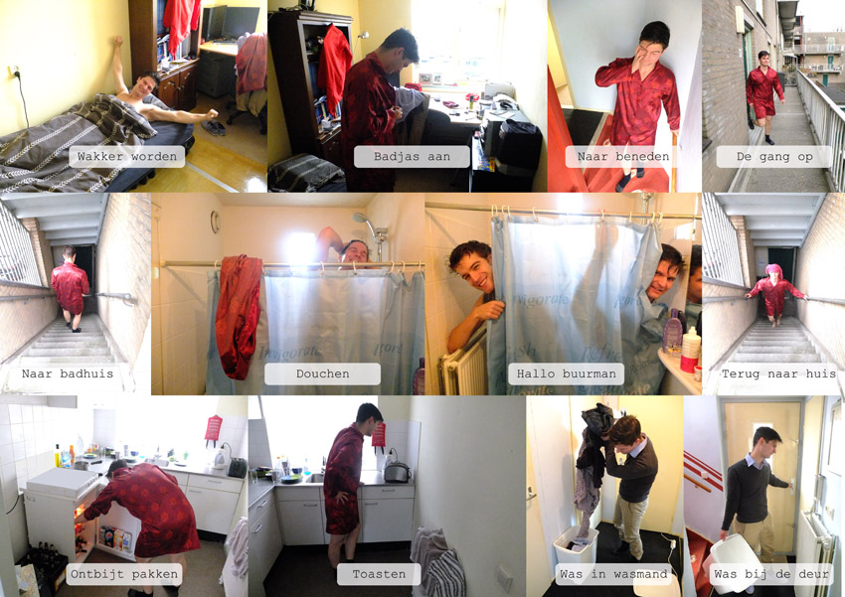
Huishouden

Slide 37
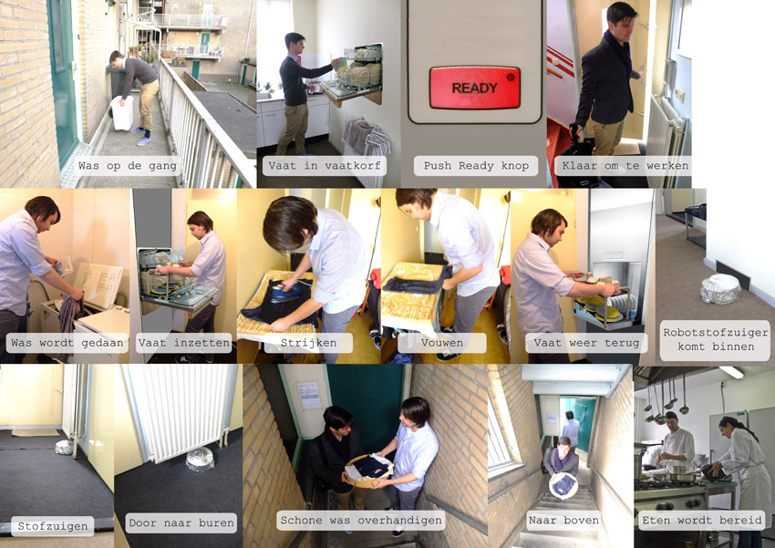
Gezamenlijk Huishouden

Slide 38
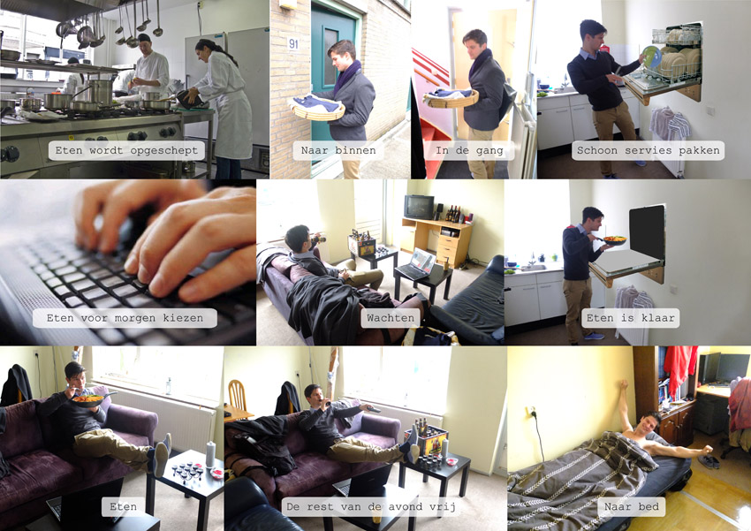
Gezamenlijk Huishouden

Slide 39
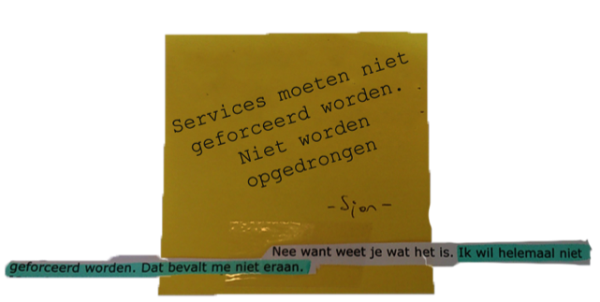
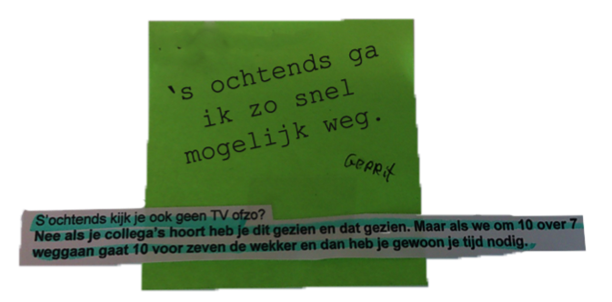
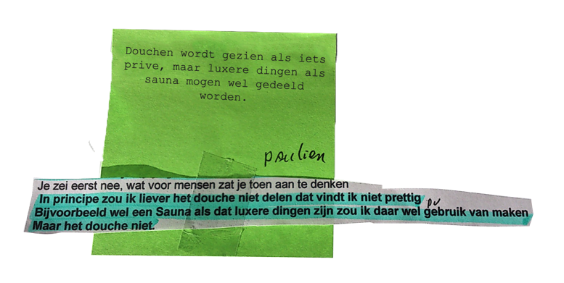
Mill (COLLECTIVE HOUSEHOLD)
Forced services are unwanted
Morning rituals are very structured
with little space to change.
Luxury services are easier to share

Slide 40
CONCLUSIONS
    With complex product systems design challenges, the students found guidance in following the philosopher
    Students started talking about morality
    New ideas and insights from user perspective

Slide 41

What does this TELL US about skill?

Slide 43
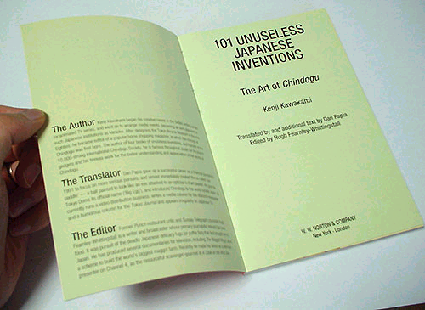
Warm-up: Chindogu

Slide 44
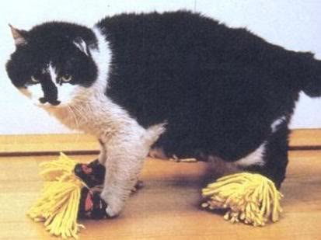

Slide 45
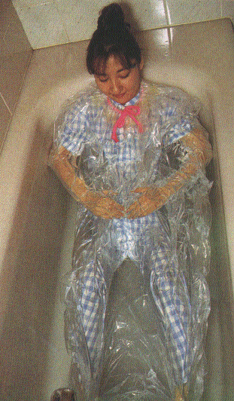

Slide 46
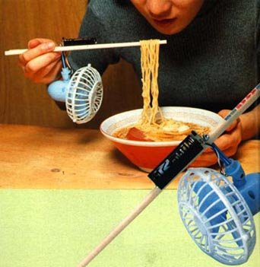

Slide 47
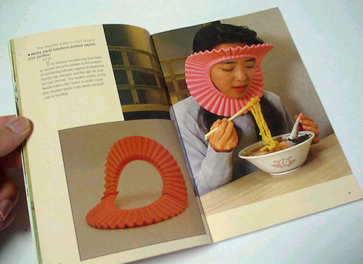

Slide 48
